Slide 1
10902伺服網頁程式設計 作業上傳[範本]
班級: 資工二A 學號: 4080E036 姓名: 吳承翰

Slide 2
​​​​​​​遠距教學課程進行方式與點名須知: 本課程於疫情期間(5/17~5/30)，將採取"非同步網路教學"
1. 本課程於疫情期間(5/17~5/30)，將採取非同步網路教學，學生可以利用網路大學進行課程，學生需要登入網路大學，並進入課程之學習互動區，點選"開始上課"，老師有安排當天的授課進度之投影片或影片教材，讓學生可以利用網路遠距完成
2. 遠距教學期間，每次上課都需要繳交作業(網路大學-->評量區-->作業/報告)，繳交之作業格式為 PPT 或 WORD or PDF
3. 作業上傳之內容
第一頁: 學生基本資料 班級、學號、姓名
第二頁: 登入網路大學之登入畫面截圖一張，須包括電腦當時顯示之時間(上課時間如原本課程上課時間)
第三頁~第N頁: 依據當天課程內容要求，擷取執行程式畫面，如網頁或程式執行結果之畫面截圖(數張)
壓縮專案資料夾 + 以上截圖(PPT) 上傳到網路大學之作業區
4. 成績計算
遠距教學期間每次作業佔總成績5%，註: 作業數量總和超過100%，會依作業總數微調至100%為準
5. 點名方式
遠距教學期間每次課程上課時間，需要擷取登入網路大學之螢幕畫面當作簽到證明
每次課程下課時間，需要擷取上傳作業成功之螢幕畫面當作簽退證明
擷取之螢幕畫面，請與作業內容所規範之格式上傳至網路大學 > 評量區 > 作業/報告
6. 有任何關於課程之問題，或是教材內容之問題，學生可至學習互動區 --> 課程討論 進行提問，老師會盡快回答
若有其他需要 可聯絡老師 email: t097000085@g.ksu.edu.tw (李宗儒老師)

Slide 3
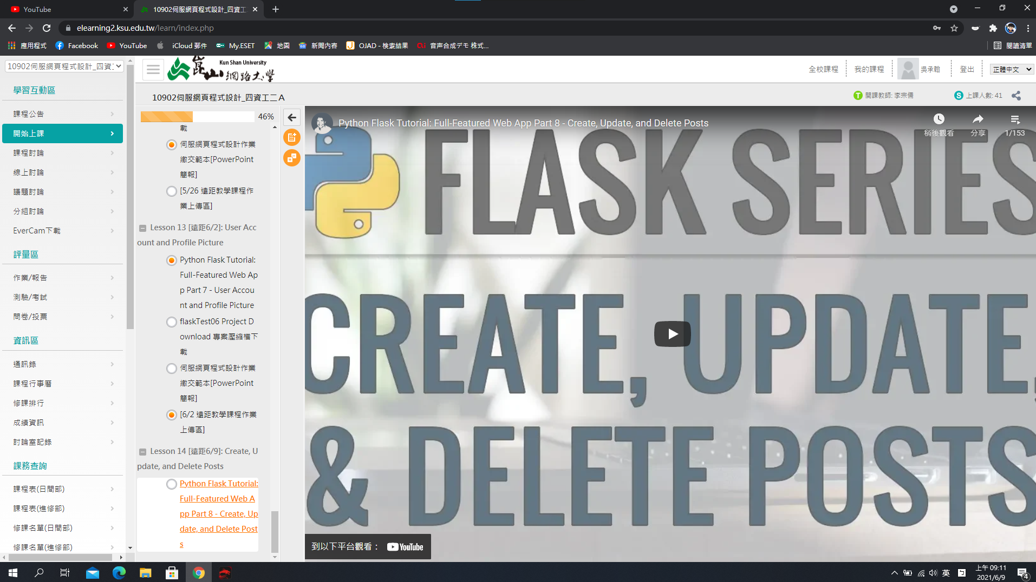
上課簽到

Slide 4
第頁~第頁: 依據當天課程內容要求，擷取執行程式畫面， 如網頁或程式執行結果之畫面截圖(數張)
06/22

Slide 5
Github 檔案放置 Github 紀錄 https://github.com/ChengHan16/Cs4high_4080E036/tree/master/%E4%BC%BA%E6%9C%8D%E7%B6%B2%E9%A0%81%E7%A8%8B%E5%BC%8F%E8%A8%AD%E8%A8%88%E3%80%8A109-2%E3%80%8B

Slide 6
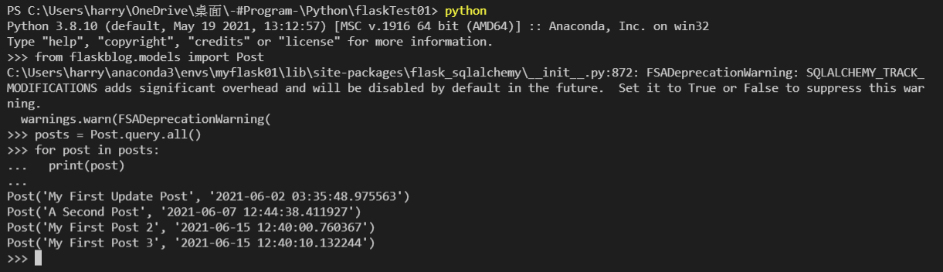
影片3:01 測試

Slide 7
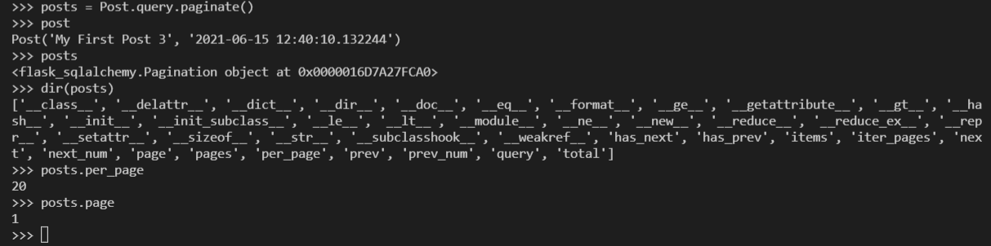
影片3:55 測試

Slide 8
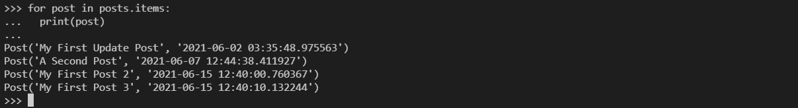
影片4:30 測試

Slide 9
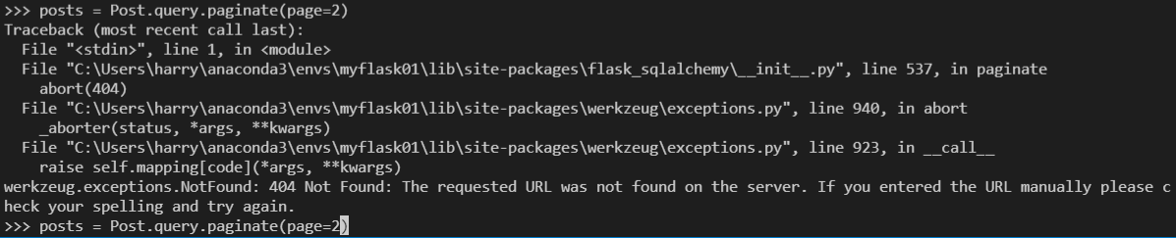
影片內操作有 Post 超過 20 則貼文所以他那邊會顯示超過 20 post後的在第二頁面,
而我這邊因為只有 4 則所以顯示無法找到此頁面
Beause: (page=2)
影片5:24測試

Slide 10
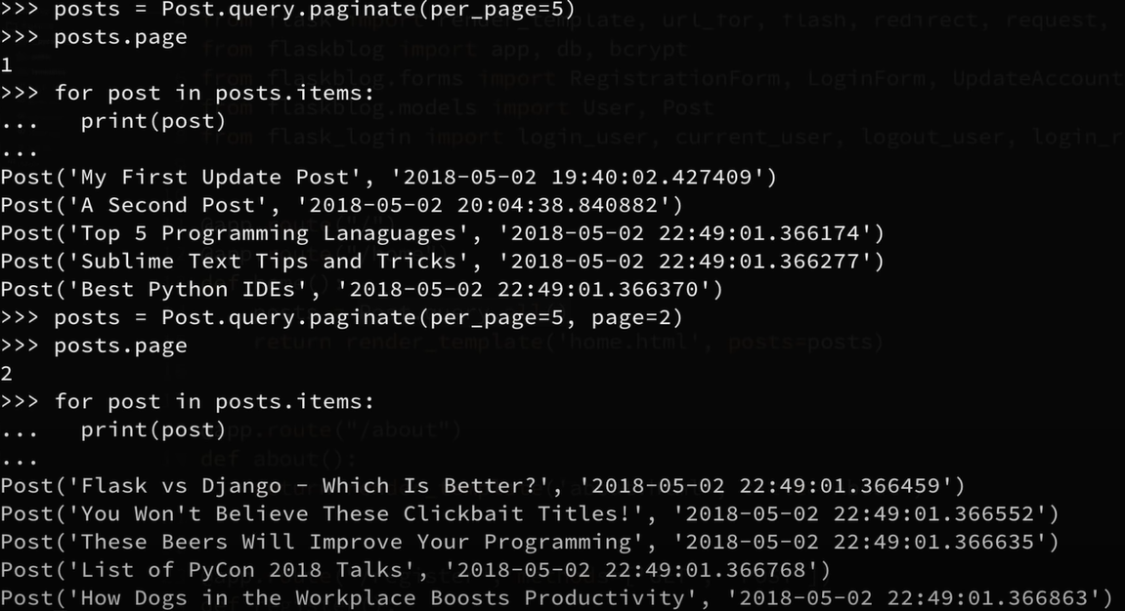
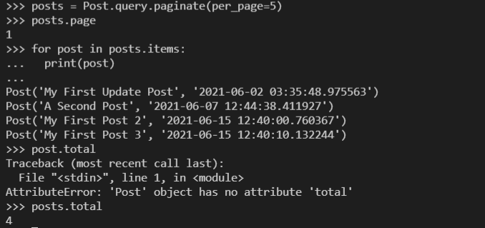
利用 per_page=5 將 post 顯示頁數為 5,
而後才能搜尋 per_page=5 5頁內中的 page 2 的post
影片6:26 測試

Slide 11
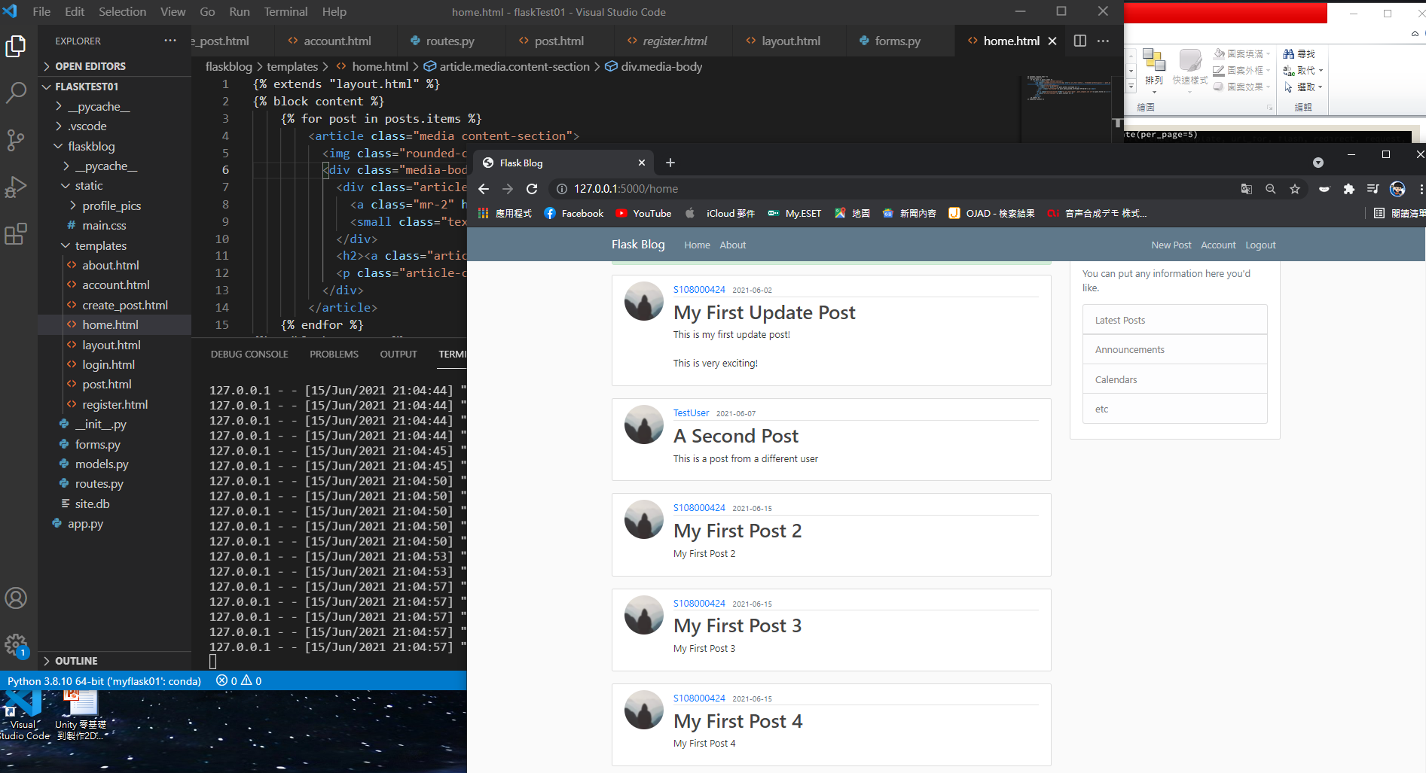
此時有 5 則貼文,而設定這頁只有出現最多 5 則
影片8:50 測試

Slide 12
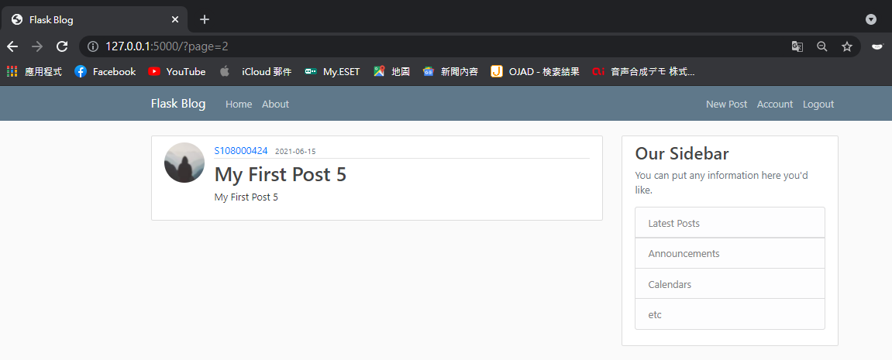
影片9:00 測試

Slide 13
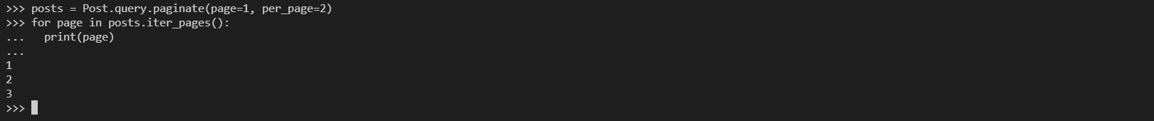
由於影片有25則貼文做分頁,所以此頁數顯示較少(自己只有建立5則
一頁2則,所以此會有 1,2,3 頁
影片9:50 測試

Slide 14
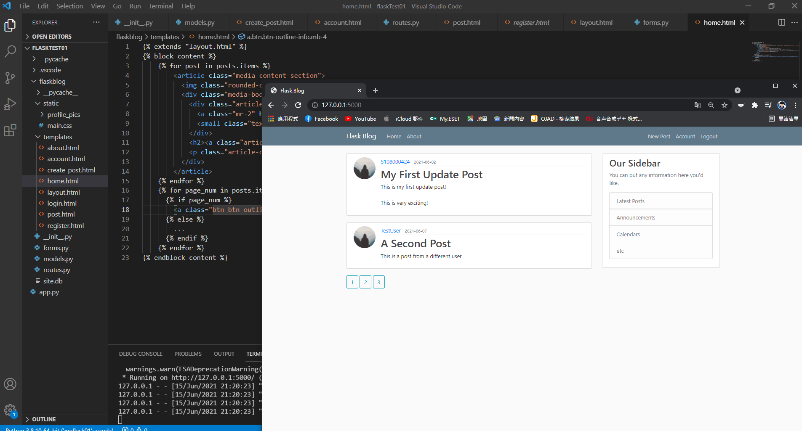
影片 14:47 測試

Slide 15
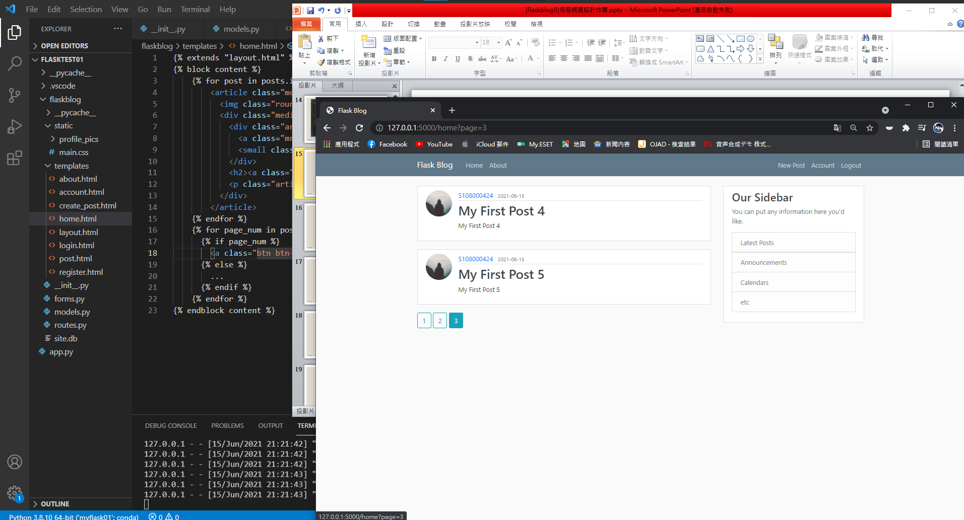
影片 14:47 測試

Slide 16
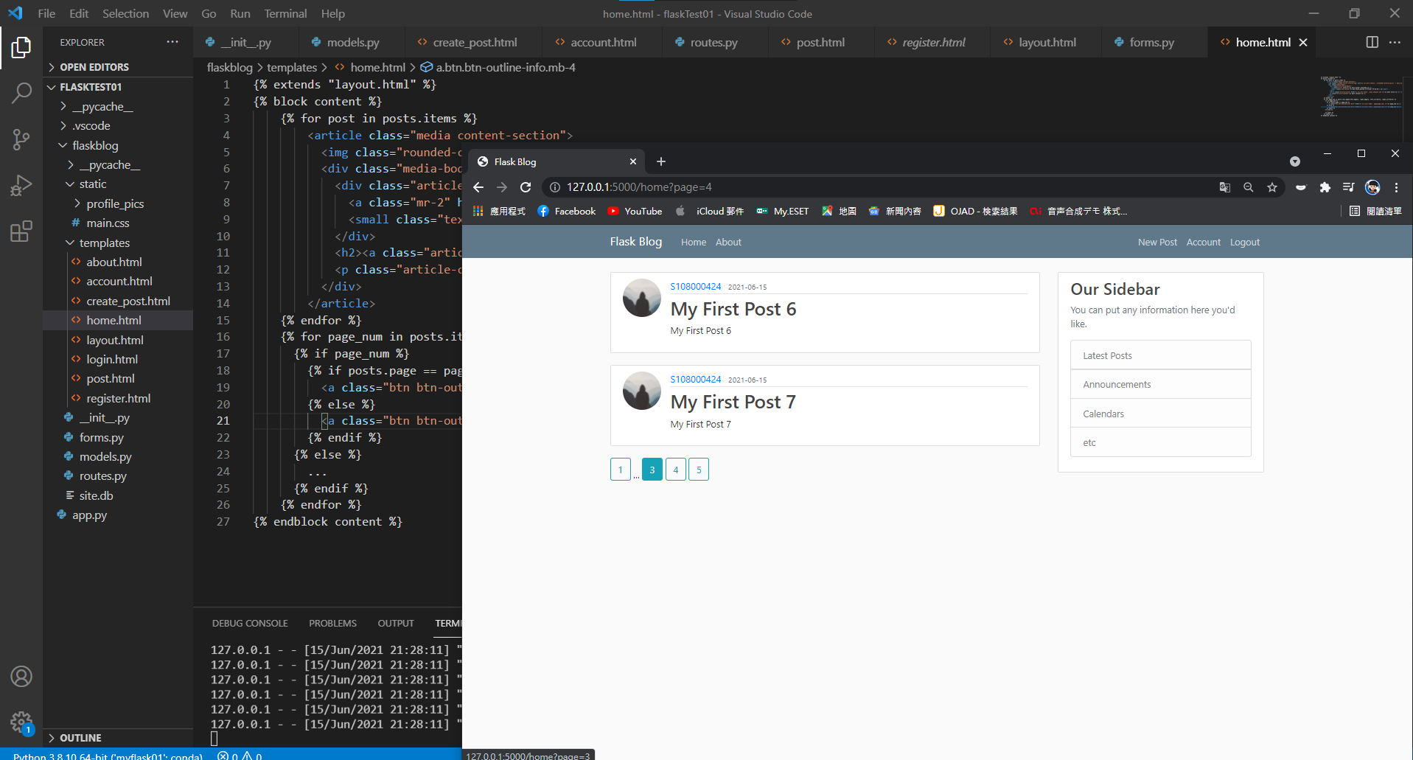
影片 18:24 測試

Slide 17
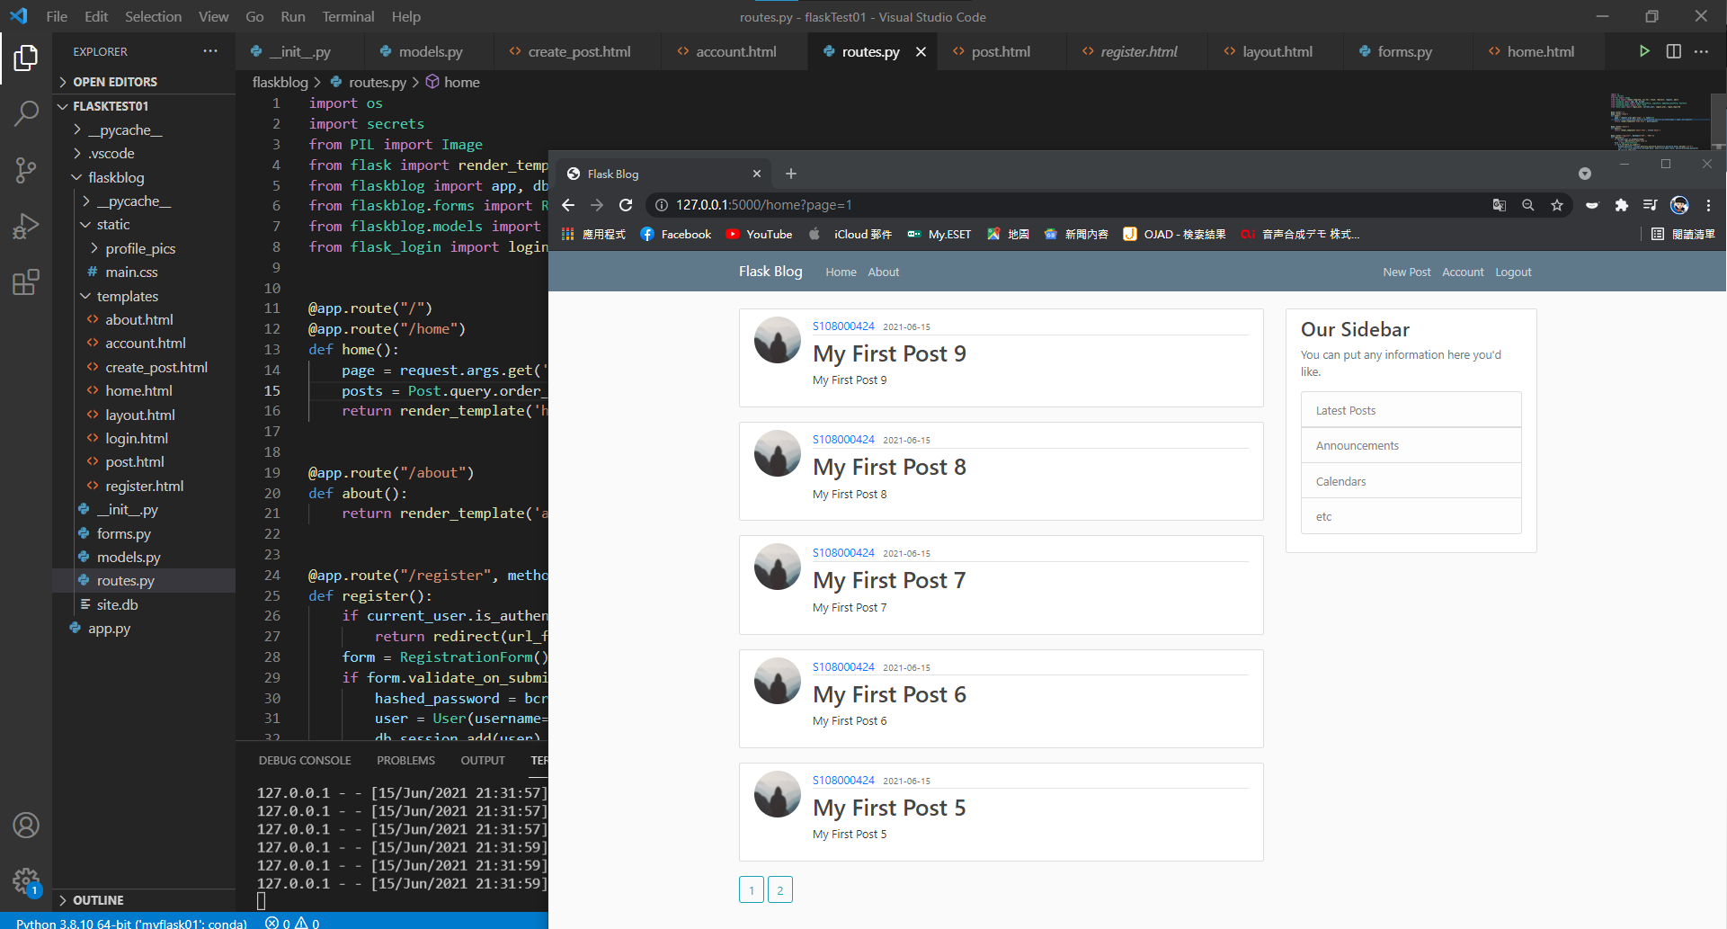
使最新張貼的文章在最上層顯示
影片 21:19 測試

Slide 18
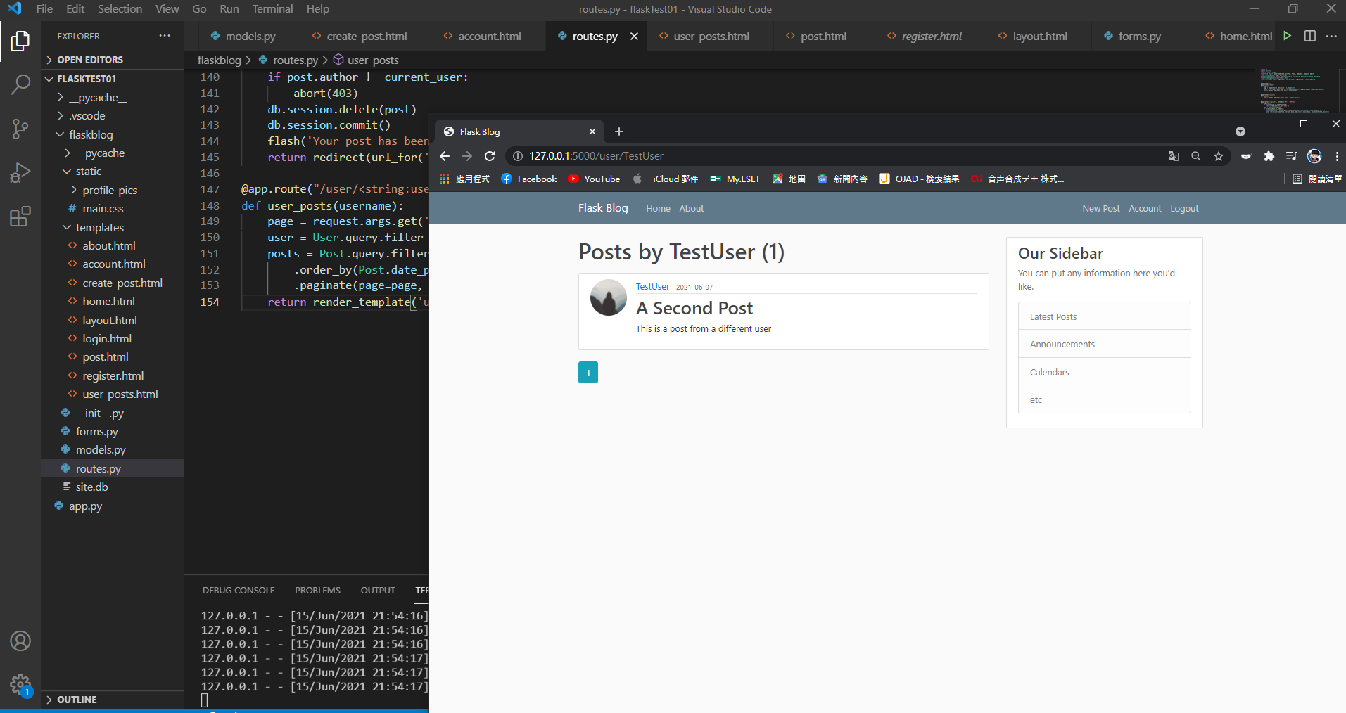
影片 30:15 測試

Slide 19
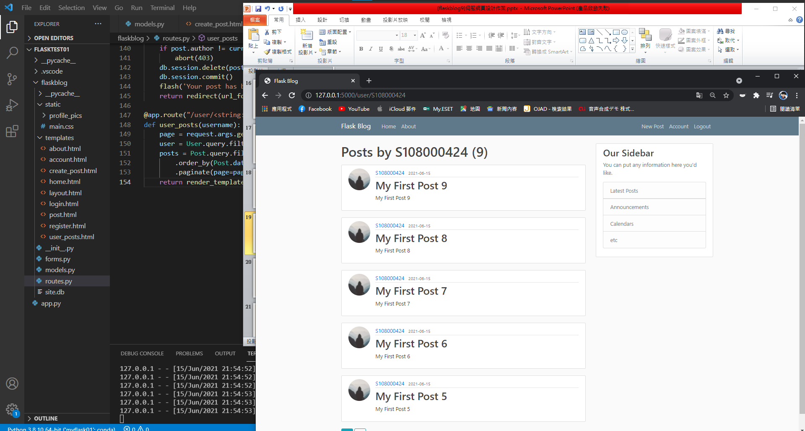
影片 30:15 測試

Slide 20
參考資料

Slide 21
壓縮專案資料夾 + 執行畫面截圖(pptx簡報檔) 上傳到網路大學之作業區

